Slide 2
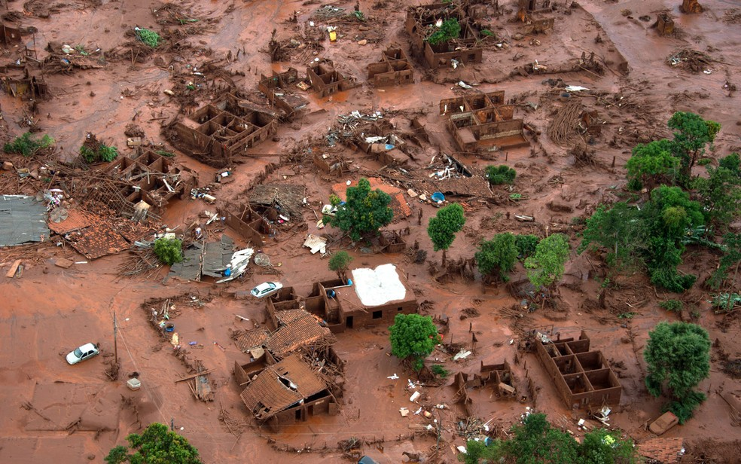
Em 5 de novembro de 2015 ocorreu o maior desastre ambiental já registrado no Brasil. A barragem de Fundão se rompeu, deixando um rastro de lama do distrito de Bento Rodrigues, em Mariana, na Região Central de Minas Gerais, até o mar.

Slide 3
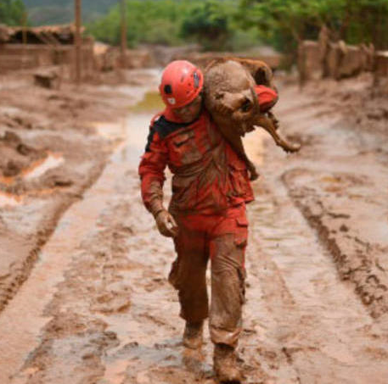
Os rejeitos de minério atingiram o Rio Doce, afetaram mais de 40 cidades passando também pelo Espírito Santo e mudaram a vida de milhares de pessoas.
Até hoje, ainda não estão fechados os números de vítimas diretas e indiretas da tragédia. O rompimento afetou toda a economia da região causando prejuízos de toda ordem.

Slide 4
Ações Judiciais
Processo Criminal
Em 18 de novembro de 2016, a Samarco, suas controladoras e 22 pessoas se tornaram rés em um processo criminal que investiga as 19 mortes classificadas como homicídio.
Processo Ambiental
O processo ambiental que se instaurou por conta da tragédia tem valor de R$ 155 bilhões.
Ação civil pública, movida pela União, pelos governos de Minas Gerais e do Espirito Santo e por órgãos ambientais federais e estaduais, determinou um depósito de R$ 1,2 bilhão para recuperação dos danos causados.
Este valor corresponde a primeira parcela do total de R$ 20 bilhões.
O TJMG já recebeu cerca de 50 mil ações individuais, motivadas pela contaminação da água do Rio Doce.

Slide 5
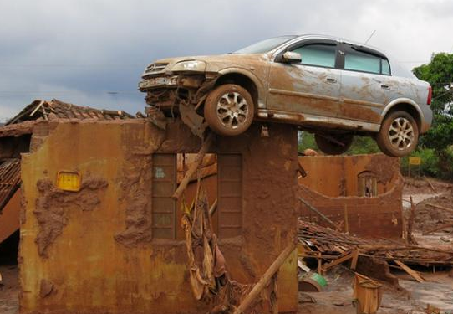
Ações Judiciais
Processos Civis
O rompimento da barragem fez com que a Samarco se tornasse alvo de milhares de processos civis, como, por exemplo, ressarcimento aos professores dos colégios da região, indenização pelos carros soterrados, indenização aos pescadores da região, indenizção pela perda de habitação, etc.
Acordos Trabalhistas
A Samarco firmou acordo pelo afastamento de demissão coletiva até 31 de março de 2017. Paralelamente foi instada a adotar vários mecanismos trabalhistas legais como licenças remuneradas, férias coletivas e layoffs.

Slide 6
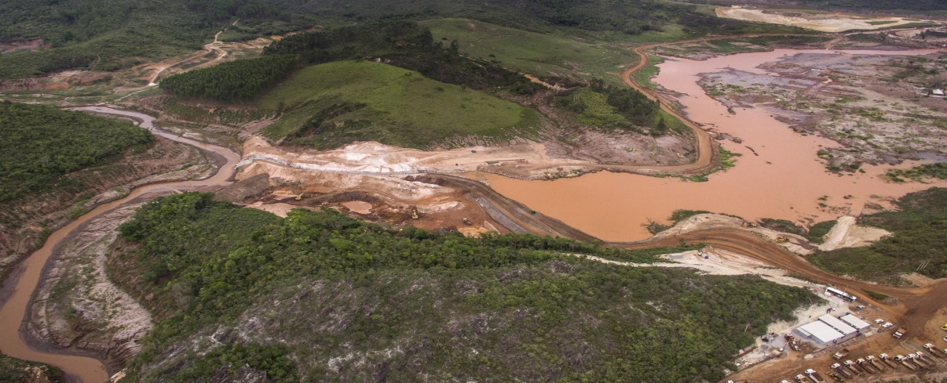
Ações Judiciais
Processo internacional
A empresa mineradora anglo-australiana BHP Billiton anunciou nesta segunda-feira (23) que foi notificada em uma ação judicial coletiva apresentada na Austrália, por descumprimento de suas obrigações de informação aos investidores.
A ação reivindica perdas sofridas pelos acionistas da empresa entre outubro de 2013 e novembro de 2015 decorrente da queda nas ações da BHP. Cerca de 3.000 investidores se associaram para apresentar uma ação coletiva na Justiça. No período, as ações da BHP tombaram 22% na bolsa de Sydney e 23% em Londres e Johanesburgo.

Slide 7
PLS nº 767 de 2015
“Altera a Lei nº 6.938, de 31 de agosto de 1981 (Lei da Política Nacional do Meio Ambiente), para permitir a exigência de seguro ambiental quando for necessária a elaboração de Estudo de Impacto Ambiental (EIA) e de Relatório de Impacto Ambiental (Rima)” foi aprovado no Senado e encaminhado à revisão da Câmara dos Deputados”
Apresentado no Senado logo após a ocorrência do desastre ambiental de Mariana, o projeto cria seguro ambiental obrigatório como condição para a concessão da licença ambiental para início da operação de empreendimentos ou atividades utilizadores de recursos ambientais.

Slide 8
PL nº 10.794 de 2018
Autor Senado Federal – Senador Vaudir Raupp - MDB/RO
Situação: Aprovado no Senado, e encaminhado à Câmara dos Deputados , está aguardando Designação de Relator na Comissão de Constituição e Justiça e de Cidadania (CCJC)
Origem: PLS 767/2015
,

Slide 9
PL nº 10.794 de 2018
Art. 1º O art. 10 da Lei nº 6.938, de 31 de agosto de 1981 (Lei da Política Nacional do Meio Ambiente), passa a vigorar acrescido dos seguintes §§ 5º e 6º:
“Art. 10. ............................................................................................. ...........
§ 5º Sem prejuízo dos demais requisitos aplicáveis ao licenciamento ambiental, o órgão ambiental licenciador deverá se manifestar, nos casos em que for necessária a elaboração de Estudo de Impacto Ambiental (EIA) e de Relatório de Impacto Ambiental (Rima), sobre a necessidade de comprovação da contratação do seguro ambiental previsto no inciso XIII do art. 9º desta Lei como condição para a concessão da licença ambiental para início da operação de empreendimentos ou atividades utilizadores de recursos ambientais, efetiva ou potencialmente poluidores ou capazes, sob qualquer forma, de causar degradação ambiental.
§ 6º O valor segurado do seguro ambiental será fixado na fase inicial do licenciamento pelo órgão ambiental licenciador, conforme critérios objetivos estabelecidos em regulamento.” (NR)
Art. 2º Esta Lei entra em vigor na data de sua publicação. Senado Federal, em 26 de junho de 2018.”

